Slide 1


Slide 2
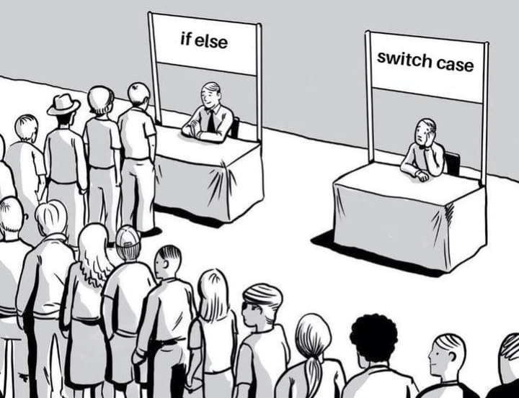
Switch Case

Slide 3
Switch Case
A estrutura condicional switch permite executar um bloco de código diferente
de acordo com cada opção (cada case) especificada. Seu uso é indicado
quando os valores a serem analisados nessas condições são pré-definidos.

Slide 4
Sintaxe
switch(expressao) {
case a:
// codigo
break;
case b:
// codigo
break;
default:
// codigo
}

Slide 5

DEPARTAMENTO REGIONAL
DE SÃO PAULO
www.sp.senai.br

